Slide 1
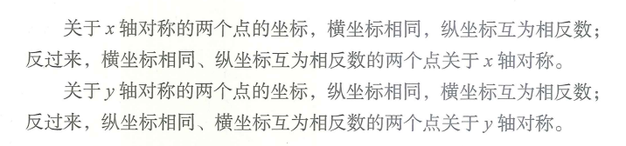
第三章： 位置与坐标
1. 确定位置
在平面内，确定一个物体的位置一般需要两个数据。
2. 平面直角坐标系
在平面内，两条互相垂直且有公共原点的数轴组成平面直角坐标系。水平的数轴称为x轴或横轴。铅直的数轴称为y轴或纵轴。
在平面直角坐标系中，对于平面上的任意一点，都有唯一的一个有序实数对（即点的坐标）与它对应；反过来，对于任意一个有序实数对，都有平面上唯一一点与它对应。
3. 轴对称与坐标变化

